Slide 1

linux系统下rootkit工具集的开发
——USTC .SSE 工程实践开题报告
by:柴宇龙，林坤，霍南风，王春萍
指导老师：郭燕

Slide 2

1
课题研究背景
选题依据
课题内容与方法
预计成果
工作进度的安排
团队分工
2
3
4
5
6

Slide 3
一、课题研究背景
计算机技术的发展不仅给人们带来越来越多的便利，也使信息安全问题越显严峻，从操作系统漏洞到网银密码被窃取，计算机环境似乎越来越危险。人们不断研究新的信息安全防范机制和技术，然而，针对计算机系统和网络的攻击技术却日趋成熟、难以检测和防御。rootkit工具集就是一种越来越具威胁性的攻击方式。所以为了能更好地检测和防范rootkit的攻击，研究其实现原理很有必要。

Slide 4
二、选题依据
rootkit 分为：
1.应用级rootkit ：在操作系统应用层修改系统文件,比较容易预防和检测
2.内核级rootkit ：攻击操作系统内核,与应用级rootkit 相比功能更为强大,更难检测
因此通过对内核级rootkit的实现方式进行研究以便找到更有效的检测和防范机制。

Slide 5
三、课题内容与方法
-----课题内容
实现基于LKM的内核级rootkit工具集，以达到隐藏踪迹和保留root访问权限的目的。该rootkit工具集工作在Linux 2.6.x内核版本下。
该内核级rootkit利用Linux的LKM机制将模块挂在系统模块链上，成为内核代码运行于内核态，享有内核的所有特权。然后通过重定向或修改系统调用表实现将一些系统调用函数重定向到rootkit提供的相应系统调用函数，从而达到隐藏自己的目的。

Slide 6
三、课题内容与方法
三、课题内容与方法
-----设计方案
(1)加载模块
(2)隐藏文件模块
(3)隐藏连接模块
(4)隐藏进程模块
(5)隐藏加载的rootkit模块
(6)擦除日志模块
(7)后门模块
(8)重定向系统调用模块

Slide 7
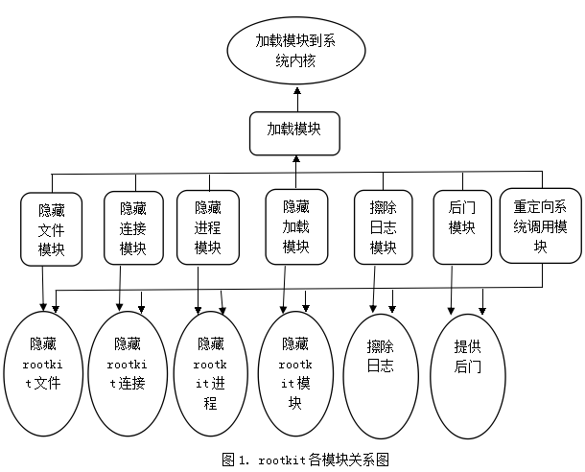

Slide 8
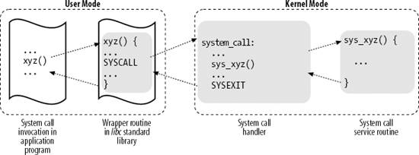
三、课题内容与方法
-----技术难点

Slide 9
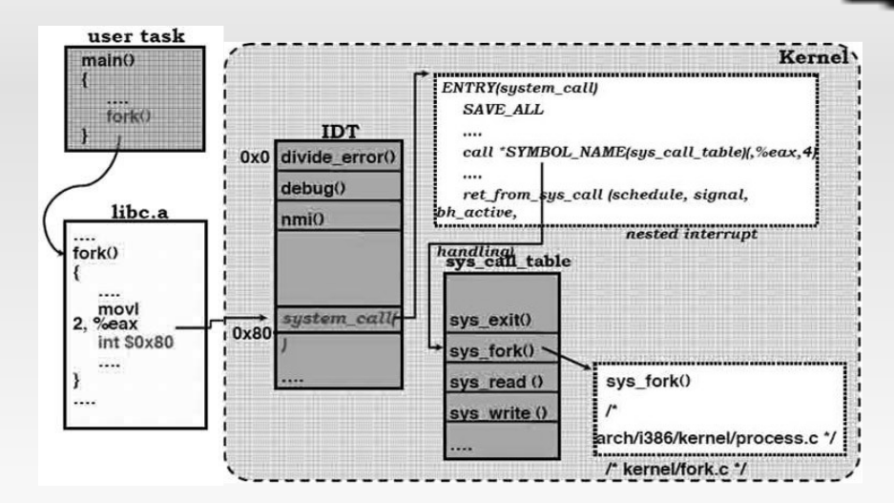

Slide 10
四、预计成果
研究成果的主要输出：
（1）前期调研形成的一些分析文档。
（2）每周在规定的时间进行项目讨论，以周记形式记录。
（3）形成其他文档，如开题报告、结题报告等。
（4）最终实现的rootkit工具集。

Slide 11
五、工作进度的安排
项目阶段 | 工作内容 | 时间区间
组队选题环节 | 完成组队、选题 | 第一学期2~5周
开题环节 | 输出开题报告、开题答辩ppt | 第一学期5~12周
详细设计环节 | 完成项目详细设计，输出对应文档，进入编码阶段 | 第一学期12~19周
中期检查环节 | 完成中期检查报告和中期答辩ppt | 第二学期1~3周
系统实现环节 | 完成系统开发、测试，输出相应文档 | 第二学期4~11周
结题环节 | 完成结题报告、结题答辩ppt | 第二学期12~14周

Slide 12
六、团队分工
姓名 | 学号 | 分工
柴宇龙 | SA13226169 | 加载模块，重定向系统调用模块，隐藏文件模块
林坤 | SA13226373 | 隐藏进程模块，隐藏连接模块
霍南风 | SA13226115 | 隐藏加载模块，后门模块，Knark的分析
王春萍 | SA13226132 | 擦除日志模块，rootkit的检测

Slide 13
Thank You !

